Slide 1


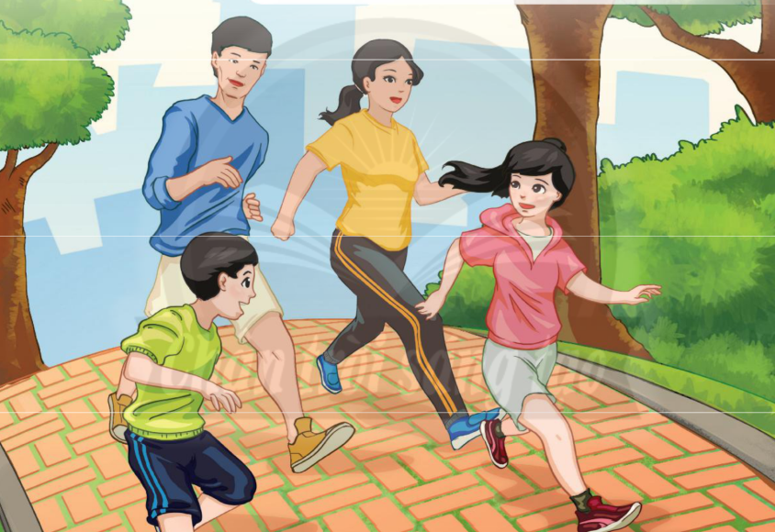
PHÒNG GIÁO DỤC VÀ ĐÀO TẠO QuẬN PHÚ NHUẬN TRƯỜNG THCS ĐỘC LẬP
CHỦ ĐỀ 2:
CHĂM SÓC CUỘC SỐNG CÁ NHÂN
Giáo viên giảng dạy: Lương Thị Trúc Phương

Slide 2


CHỦ ĐỀ 2: CHĂM SÓC CUỘC SỐNG CÁ NHÂN
1
Chăm sóc sức khỏe qua việc thực hiện chế độ sinh hoạt hằng ngày
Có những biện pháp chăm sóc cá nhân nào? Ý nghĩa của nó?
• Chế độ dinh dưỡng
• Tập thể dục, thể thao
• Ngủ đủ giấc
• Nghỉ ngơi hợp lí
• Vệ sinh cá nhân
Việc thực hiện tốt chế độ sinh hoạt hằng ngày đã/ sẽ mang lại cho bản thân điều gì?

Slide 3
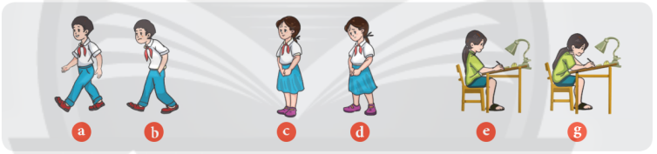
CHỦ ĐỀ 2: CHĂM SÓC CUỘC SỐNG CÁ NHÂN
Tìm hiểu tư thế đi, đứng, ngồi đúng
2
Quan sát hình, chỉ ra tư thế đúng và phân tích tư thế đúng/ không đúng?

Slide 4
CHỦ ĐỀ 2: CHĂM SÓC CUỘC SỐNG CÁ NHÂN
Tìm hiểu tư thế đi, đứng, ngồi đúng
2
Em hãy thực hành đi, đứng, ngồi cho các bạn còn lại nhận xét?
THỰC HÀNH
Tư thế không đúng sẽ ảnh hưởng như thế nào đến sức khoẻ của mỗi cá nhân?

Slide 5
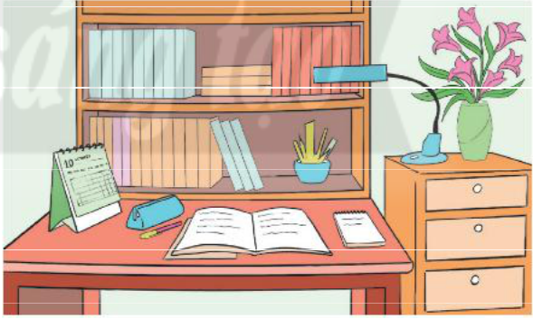
CHỦ ĐỀ 2: CHĂM SÓC CUỘC SỐNG CÁ NHÂN
3
Sắp xếp không gian học tập, sinh hoạt của em
• Kể những việc mình làm để góc học tập, nơi sinh hoạt ngăn nắp, gọn gàng, sạch sẽ.
• Mức độ thường xuyên của việc làm đó (hằng ngày hằng tuần).
• Cảm xúc của bản thân khi học tập, sinh hoạt trong không gian gọn gàng, ngăn nắp, sạch sẽ.

